Slide 1
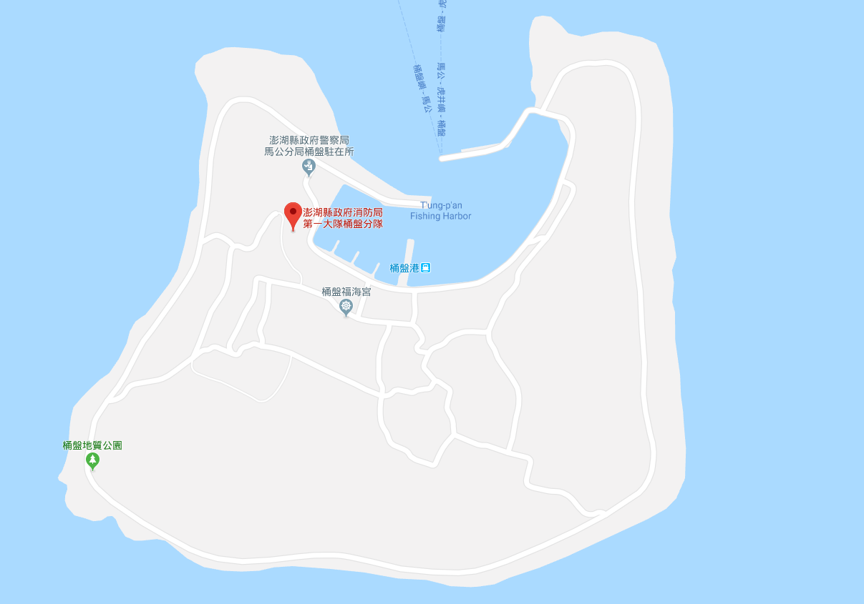






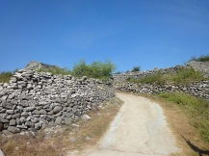

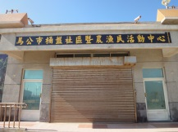
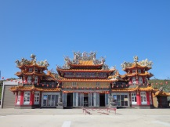



澎湖縣馬公市桶盤里簡易疏散避難圖
防 災 資 訊 表
桶盤里基本資料
總人口數：398人
災害通報單位(人員)
1.澎湖縣災害應變中心 電話:06-9277619 2.馬公市災害應變中心 電話:06-9272173 3.桶盤里里長-蘇德成 電話:0937-604-121 電話:06-9219266 4.桶盤派出所 電話:06-9291270 5.桶盤消防分隊 電話:06-9291267
避難原則
水災:遠離低窪地區或前往避難收容場所。 地震:前往開放空間或避難收容場所。 海嘯:遠離沿海低窪地區，前往就近高地避難。
避難收容處所
地點:桶盤嶼島嶼中央高地 適合災害類別:海嘯 面積:2000平方公尺 臨時收容:500人
地點:桶盤社區暨農漁民活動中心 適合災害類別:水災、地震 樓層:1層樓 面積:93平方公尺 臨時收容:20人 中長期收容:15人 地址:馬公市桶盤里31-2號 電話:06-9291250
地點:福海宮 適合災害類別:水災、地震、海嘯 樓層:2層樓 面積:450平方公尺 臨時收容:110人 中長期收容:75人 地址:馬公市桶盤里29號 電話:06-9291279
馬公市公所111年03月製作
桶盤駐在所
桶盤消防分隊
福海宮
(水災、地震、海嘯)
公廟前
桶盤衛生室
桶盤社區暨農漁民活動中心
(水災、地震)
桶盤嶼島嶼中央高地
(海嘯)
桶盤里
圖 例 | 標示 | 設施
 | 疏散避難方向 | 室內避難收容處所 | 公園 | 醫療單位
 | 易淹水地區 | 室外避難處所 | 警察單位
 | 持續觀察地區 | 直升機起降點 | 消防單位

